Slide 1
«Я – будущий студент»
Коёкина Мария Александровна
Ученица 11 класса
МАОУ Гимназии №35, г. Владимир
г. Владимир 2015

Slide 2
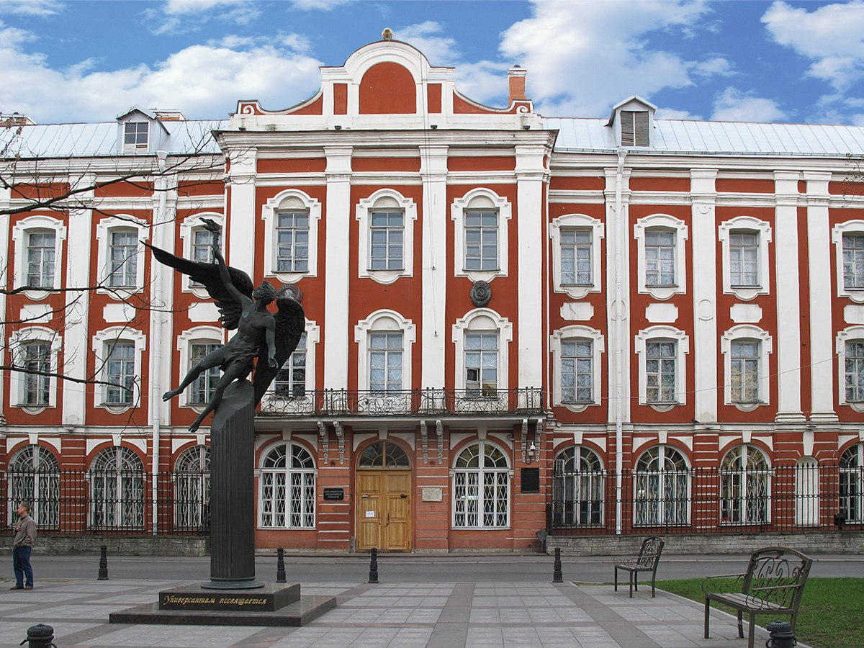
Санкт-Петербургский государственный университет - один из лучших высших учебных заведений нашей страны. Он дает студентам множество возможностей для развития различных навыков и остроты ума, а также прекрасную образовательную базу для начала успешной карьеры. Получить образование в таком ВУЗе – значит иметь возможность стоять в одном ряду с самыми востребованными профессионалами на рынке труда. В своей презентации хочу рассказать, почему именно я должна обучаться в вашем университете.

Slide 3
Почему я бы хотела учиться в Высшей школе журналистики СПбГУ?
Направление "Реклама и связи с общественностью" я выбрала для себя достаточно давно. Я поняла, что это именно то, с чем я хочу связать своё будущее. Я давно занимаюсь журналистикой, иностранными языками и экономикой и думаю, что связи с общественностью объединяют в себе все три моих увлечения. Почему я выбрала именно СПБГУ? Считаю, что Санкт- Петербург - это город, который более всех других подходит для студенческой жизни, а также для развития успешной карьеры, к тому же один из лучших ВУЗов России находиться именно здесь.

Slide 4
Почему я должна учиться в СПБГУ?
Для начала я хотела бы рассказать о личностных качествах, которые помогут мне учиться в университете. Думаю, что каждый студент должен обладать трудолюбием и стремлением узнавать больше, целеустремленностью и умением мотивировать себя и, возможно, своими действиями мотивировать других и самое главное - умением слушать и анализировать.

Slide 5
Конечно, сложно найти идеального студента, но можно найти такого, который стремится к идеалу. Я хочу быть таким студентом, который с каждым годом устанавливать для себя более высокую планку и старается по максимуму впитать знания, которые дают ему преподаватели. Не сомневаюсь, что СПБГУ – это именно тот ВУЗ, в котором можно самосовершенствоваться и расширять границы своих возможностей.

Slide 6
Изучение иностранных языков
He, who knows no foreign language, doesn't know his own one
(Johann Wolfgang von Goethe)
(Тот, кто не знает иностранного языка, тот не знает своего родного)
Эту фразу я когда-то прочитала в одном из учебников, и она заставила меня задуматься: а правда ли так важно изучать иностранные языки и почему невозможно до конца познать свой родной язык не изучая другой?
Думаю, найти ответ не так уж и сложно. Изучая язык, мы всегда стараемся сравнить его со своим родным, находим новые и новые тонкости, которых раньше просто не могли заметить. Вот почему я полностью согласна с этим высказыванием. Иностранные языки помогают нам увидеть все мелочи в родном языке, и, возможно, заставляют нас ценить его больше. Конечно, это не единственная причина такого интереса людей к освоению языков, важным фактором является возможность работать в международных организациях, путешествовать, познавать разные культуры и общаться с людьми из всех уголков мира.

Slide 7
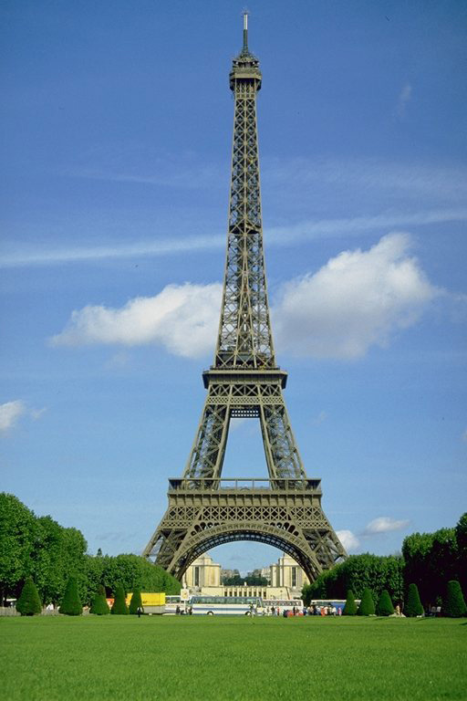
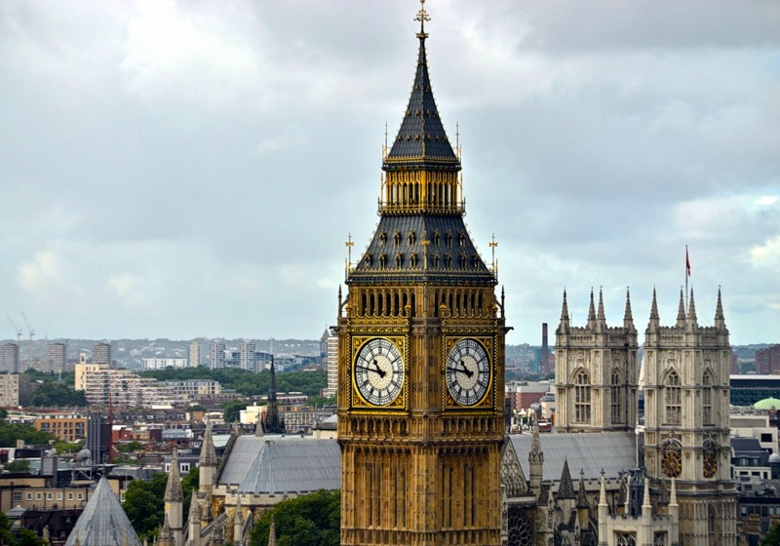
Еще с начальной школы я поняла, что люблю изучать иностранные языки и осознала, что хочу, чтобы моя будущая профессия была тесно связана с ними. Наверное, это и послужило первым толчком к выбору такого направления в учебе, потому что быть специалистом в рекламе и связях с общественностью без знания языков невозможно. В школе я изучаю два иностранных языка: английский и французский, английский - основной язык.

Slide 8
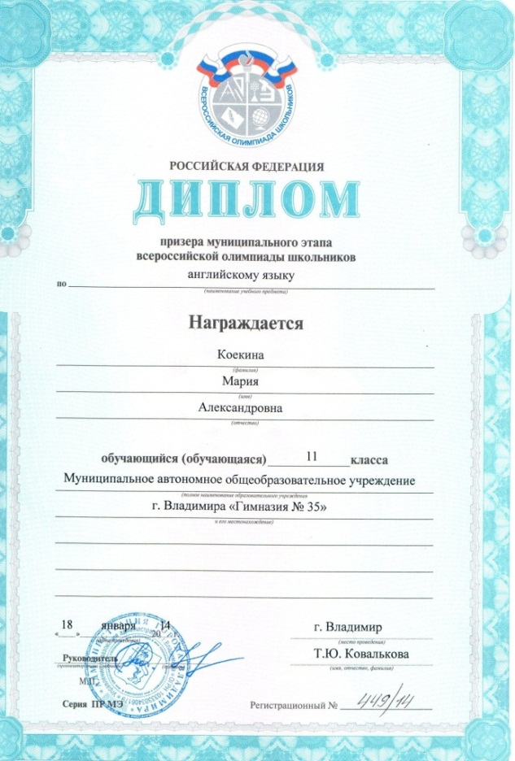
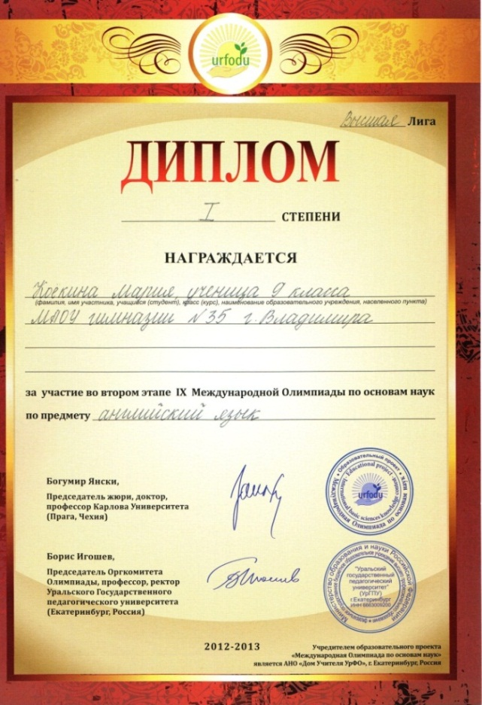
Мой первый значительный успех в изучении языка - это победа в IX Международной Олимпиаде по основам наук по английскому языку в 2013 году. В том же году я стала призером муниципального этапа всероссийской олимпиады школьников, также призером данной олимпиады я стала в 2014 году. Я участвовала и побеждала во многих школьных и городских конкурсах.

Slide 9
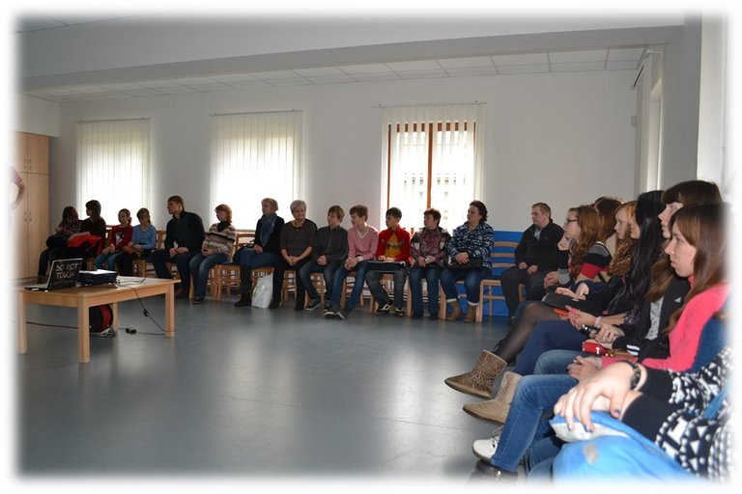
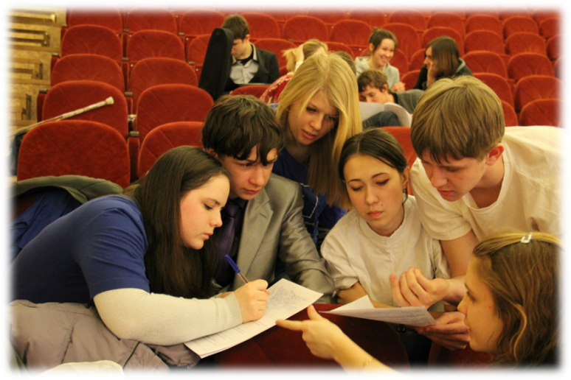
Значимым для меня стало участие в международном молодежном марафоне «Партнерство – наше будущее», цель которого - знакомство участников с международными волонтёрскими программами. Мы, ученики школ города Владимира, путешествовали по городам Польши, Чехии и Германии, знакомились с различными общественными молодежными организациями, обменивались своим опытом и идеями с учениками из разных стран. Также мы познакомились с возможностями обучения в европейских вузах, посетили несколько университетов.

Slide 10
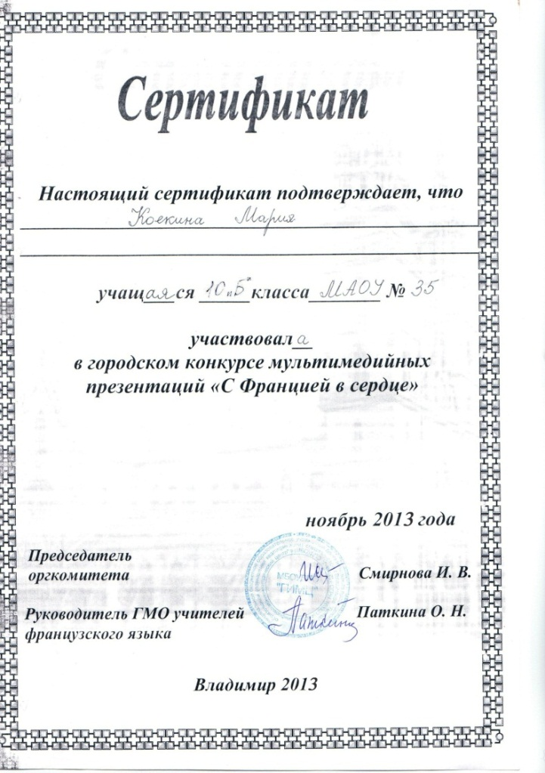
Не менее интересным для меня стал и французский язык - один из самых мелодичных языков мира. Я с удовольствием принимала участие в различных конкурсах, проводимых в нашем городе. Один из них - городской конкурс мультимедийных презентаций «С Францией в сердце», на котором я представила работу на тему Napoléon Bonaparte: «Quel roman que ma vie... ».

Slide 11
В преддверии Олимпийских игр 2014 года в Сочи издательство «Просвещение» организовало конкурс «Россия спортивная». Участникам нужно было подготовить презентацию о начинающем спортсмене. В своей работе «Le sport fait de la caractère» я рассказала о моей однокласснице, подающей большие надежды в таком виде спорта, как тхэквондо.
Я не хочу останавливаться на изучении двух языков. Моя цель – по окончании учебы в ВУЗе свободно разговаривать на трех иностранных языках. Я буду стараться сделать все возможное для достижения этой цели.

Slide 12
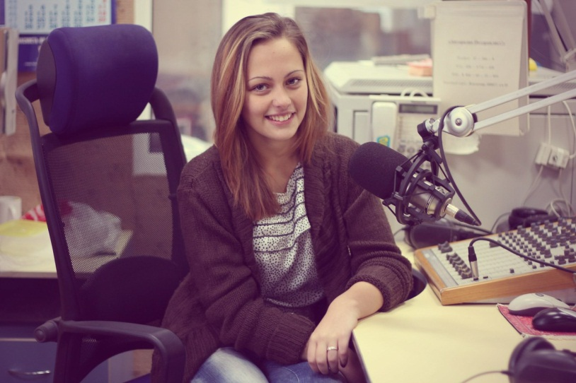
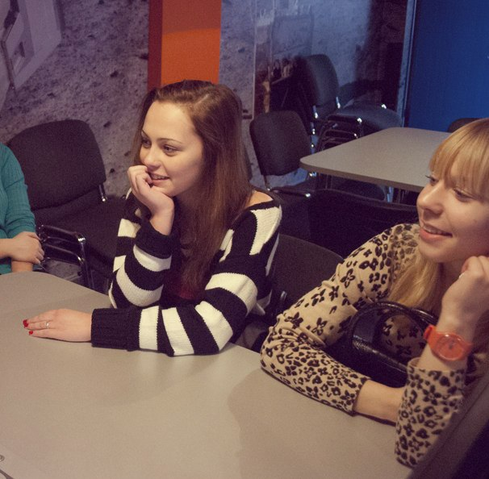
Начинания в журналистике
Прежде я не интересовалась журналистикой и не думала, что смогу писать статьи или учувствовать в конференциях, но когда начала, то поняла, что мне это нравится. Я начала заниматься журналистикой в 9 классе, и с тех пор многому научилась.
Большую роль в моем обучении сыграли преподаватели, они учили, не боятся выражать свои мысли как на бумаге, так и говорить вслух.

Slide 13
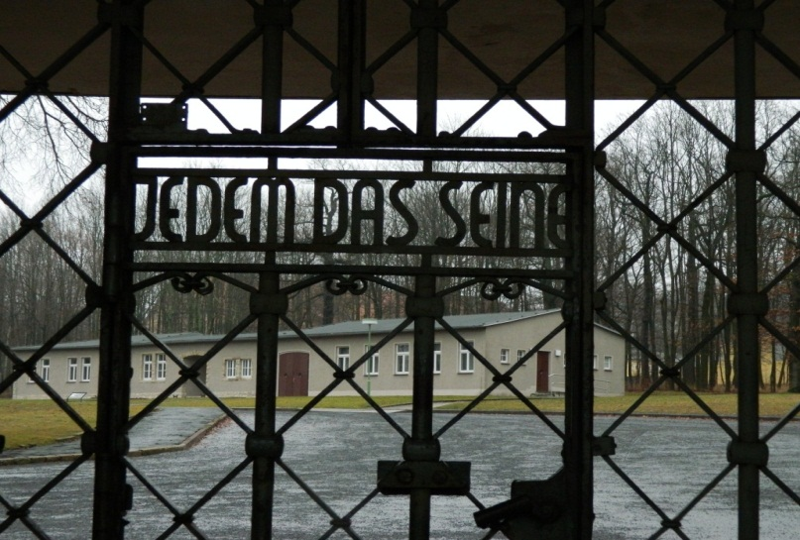
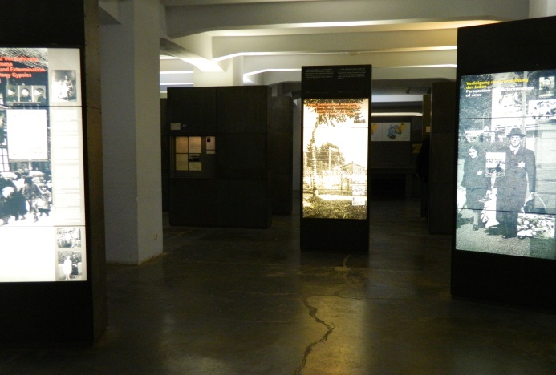
Первым, я бы сказала знаковым для меня событием, стало участие в конкурсе научно-исследовательских, реферативных работ и мультимедийных проектов. В своей работе я рассказала о программе «ПАРТНЕРСТВО - НАШЕ БУДУЩЕЕ», о которой уже писала ранее. В презентации я затронула не только тему развития молодежных объединений в разных странах, но и важную, на мой взгляд, проблему отношения к прошлому, сохранение исторической памяти о Великой Отечественной войне.

Slide 14
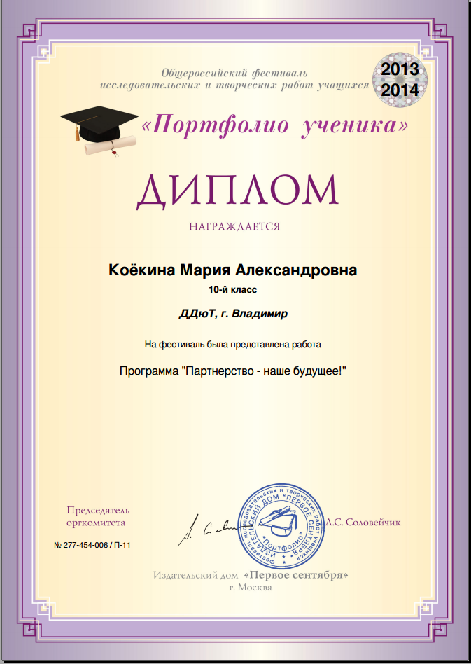
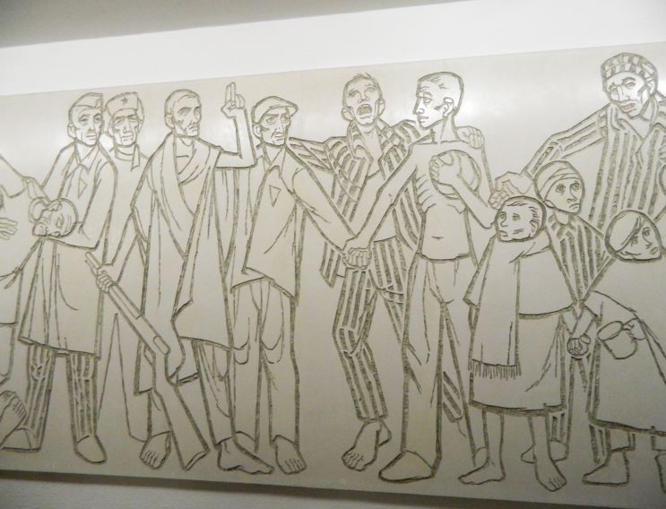
Во время поездки наша группа посетила крупнейший, самый печально известный нацистский лагерь смерти – Бухенвальд. Поездка произвела огромное впечатление. Вернувшись домой во Владимир, я рассказала об увиденном своим одноклассникам, сверстникам и родным. А потом написала работу, за которую получила диплом Общероссийского фестиваля исследовательских и творческих работ учащихся «Портфолио ученика» издательского дома «Первое сентября» (г. Москва)

Slide 15
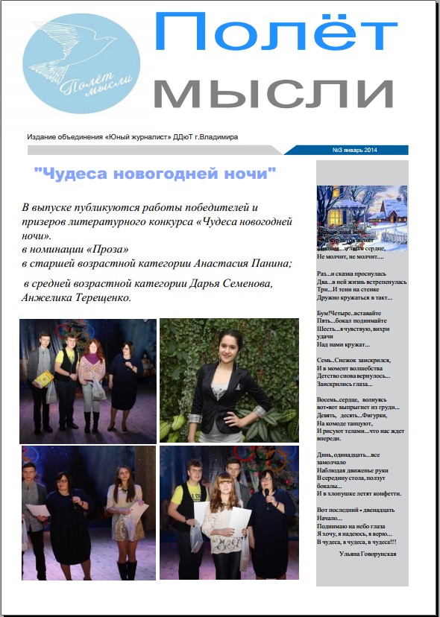
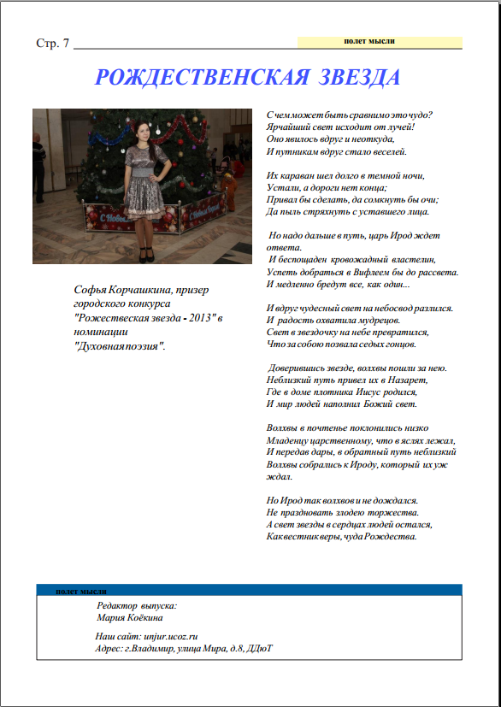
Большим опытом стала для меня работа над созданием газеты «Полет мысли», первый выпуск вышел в октябре 2013 года. В газете публикуются работы воспитанников объединения «Юный журналист» Дворца Детского юношеского Творчества, в котором я занимаюсь несколько лет.
Создать газету для подростков – это не просто. Считаю, что это вид искусства, который можно поставить в одном ряду с написанием стихотворений или созданием картин. Работая над «Полетом мысли», я поняла, что хочу заниматься этим на более высоком уровне, сотрудничать с крупными печатными изданиями, организовывать различные публикации о компаниях, писать новости и пресс-релизы и распространять их в СМИ.

Slide 16
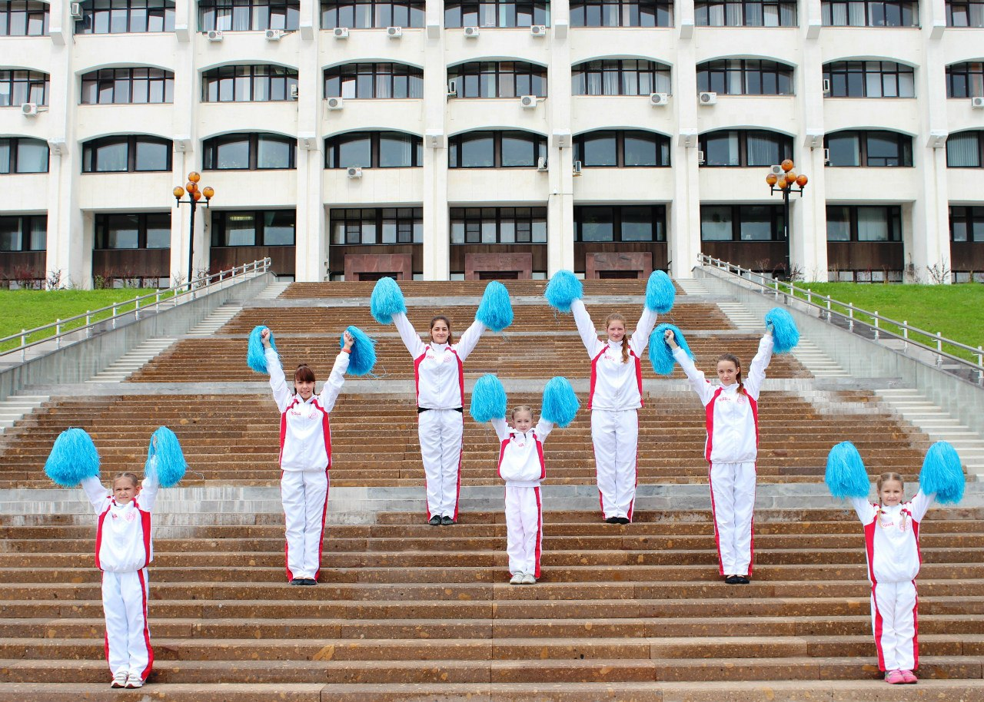
Спорт
Спорт - важная часть жизни школьников и студентов. Каждый второй ученик занимается или когда- то занимался каким-либо видом спорта. Я не стала исключением. С детства я увлекалась художественной гимнастикой,а в старшем возрасте нашла себя в современных танцах, а именно в джаз-модерне.
Jazz Modern – это уникальное танцевальное направление современной сценической хореографии. Оно появивилось в 70-х годах прошлого века как протест против классических балетных постановок, которые загоняют в рамки и не позволяют импровизировать. Этот танец объединяет в себе свободу и эмоции, импровизацию и ломаные движения. Джаз модерн – танец открывающий душу!

Slide 17
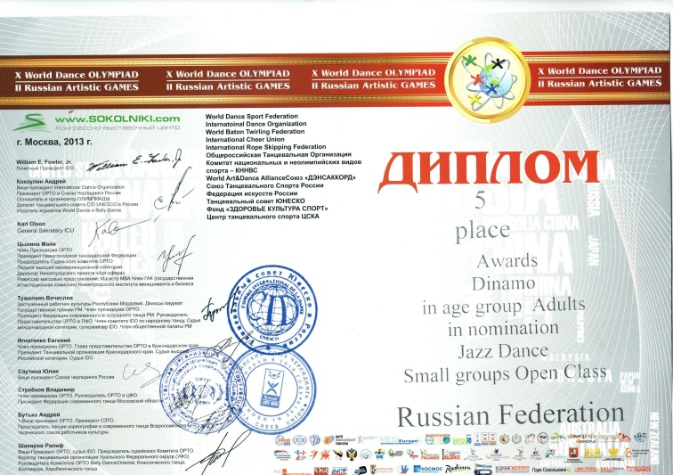
Как и любой спорт, танцы тесно связаны с конкуренцией, поэтому каждое соревнование -это своего рода испытание для участников и тренеров. Наш тренер научил нас не бояться таких испытаний, и это помогло нам успешно выступить на Чемпионате России по танцам и занять 3 место. Мы решили, что не стоит останавливаться на достигнутом. Нашим следующим шагом было участие в World Dance Olympiad, здесь мы заняли 5 место.

Slide 18
Искусство
В последние три года учебы в школе важную роль в моей жизни занимает искусство. Вы спросите какое: живопись, музыка или, может, поэзия? Нет. Это – театр. Но не тот театр, каким мы привыкли его видеть, а пластический театр, театр без слов: только движения, только эмоции.
Студия пластического воспитания «Одиссея» начала свою работу недавно, в 2013 году. Но даже за короткое время ее воспитанники смогли научиться искусству пластики. Наш первый выход в свет состоялся на сцене городского дворца творчества юных в рамках конкурса «Лидерство». Дебют прошел весьма успешно: мы заняли 1 место среди всех объединений города.

Slide 19
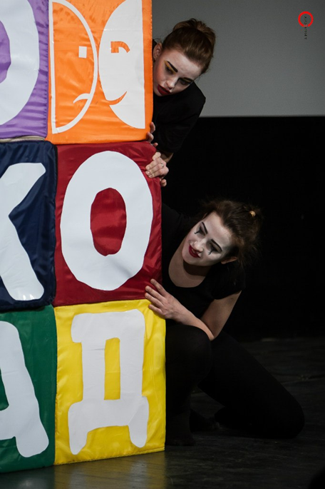
Значительным опытом стало участие в VII АРТ-смене театрального фестиваля «Шоколад», который проходил во Владимире в марте 2014 года. В нем приняли участие театральные коллективы со всех уголков нашей страны. В рамках конкурса мы, воспитанники студии «Одиссея», выступали на церемонии открытия и закрытия смены, проводили мастер-классы и сами участвовали в различных открытых уроках по театральному мастерству.

Slide 20
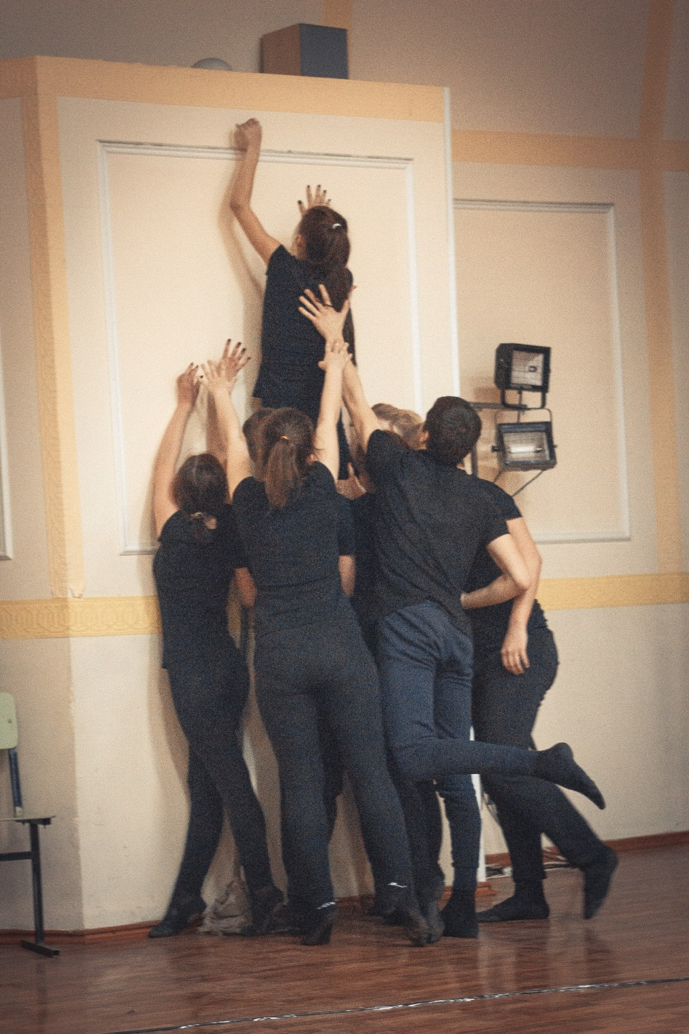
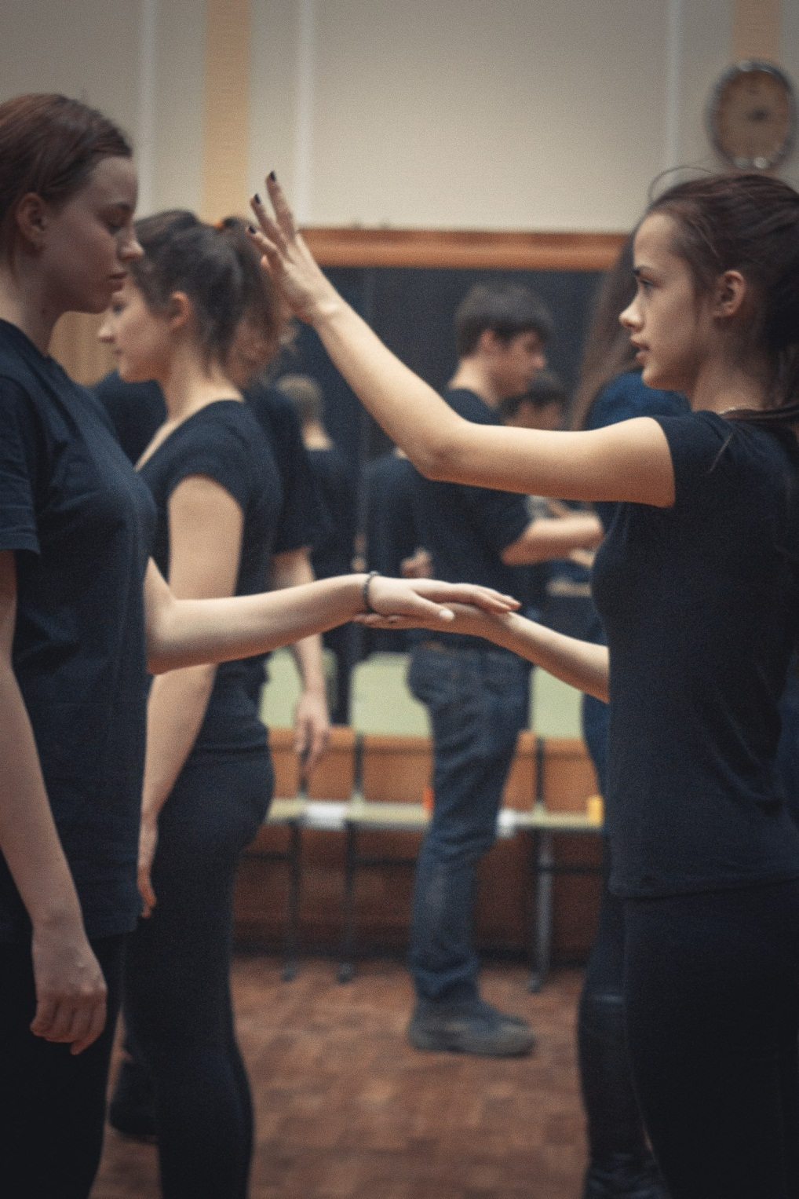

Slide 21
Учеба в Санкт-Петербургском государственном университете - это моя мечта, которая может стать реальностью. Думаю, хорошей учебы мало для того, чтобы поступить в такой ВУЗ, безусловно, нужно постоянно развиваться за стенами школы, что я и делаю. Надеюсь, что в своей работе смогла доказать, что я достойна учиться в Санкт-Петербургском государственном университете.

Slide 22
СПАСИБО ЗА ВНИМАНИЕ!
Презентация на тему
«Я будущий студент»
Ученицы 11 класса
МАОУ Гимназии №35, г. Владимир

